Slide 1
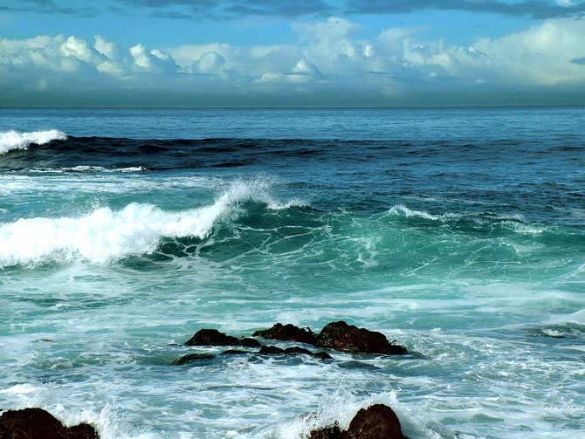
Загрязнение гидросферы

Slide 2
Гидросфера – водная среда, которая включает поверхностные и подземные воды. Поверхностные воды в основном сосредоточены в Мировом океане, содержащем около 91% всей воды на Земле. Поверхность океана (акватория) составляет 361 млн. кв. км. Она примерно в 2,4 раза больше площади суши – территории, занимающей 149 млн. кв. км. Если распределить воду ровным слоем, то она покроет Землю толщиной 3000 м.
Вода в океане (94%) и под землей – соленая. Количество пресной воды составляет 6% от общего объема воды на Земле, причем очень малая ее доля (всего 0,36%) имеется в легкодоступных для добычи местах.

Slide 3
Источники загрязнения
Загрязнение ионами тяжелых металлов
Кислотные дожди
Транспорт
Загрязнение нефтью
Пром.,с/х бытовые сточные воды
Бытовые отходы

Slide 4
Сильно загрязняют водоемы поверхностно-активные вещества(ПАВ), в том числе синтетические моющие средства(СМС), широко применяемые в быту и промышленности. Присутствие СМС в воде придает ей неприятный вкус и запах. В загрязненных реках с быстрым течением образуется пена. Концентрация СМС в воде в 1 мг/л вызывает гибель микроскопических планктонных организмов, 3 мг/л - гибель дафний и циклопов, 5 мг/л – заморы рыбы. СМС замедляет естественное саоочищение водоемов, действуя угнетающе на многие биохимические процессы.

Slide 5
Виды загрязнения
Физическое
Биологическое
Химическое

Slide 6
Последствия загрязнения
Проблема пресной воды, органическое загрязнение водоемов, ухудшение качества питьевой воды.
Гибель растений и животных.
Неконтролируемое развитие водорослей.
Гибель водных экосистем с непроточной водой.
Заболачивание местности.

Slide 7
Методы очистки
гидросферы
механические
отстаиваниe,
фильтрация
химические
дистилляция,
вымораживание
физико-
химические
коагуляция,
окисление,
экстракция,
электролиз
биологические
переработка
органич.
соединений
микроорганизмами

Slide 8
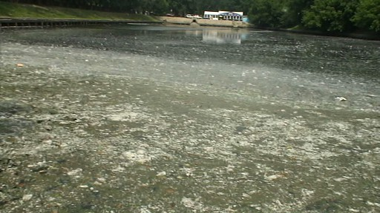
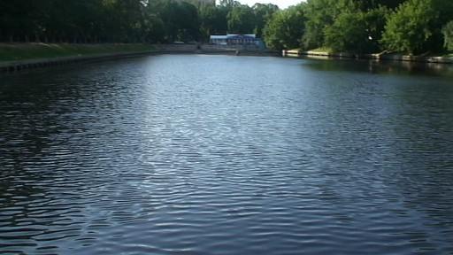
Водоем площадью 1.2 гектара, выполняет роль регулятора.
Основной проблемой водоема является неконтролируемое
размножение сине-зеленой водоросли, высокая мутность
воды, высокий уровень донных отложений. Водоем
Обрабатывался биопрепаратом «ПОНД ТРИТ».

Slide 9
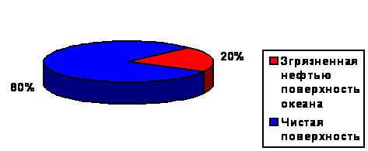
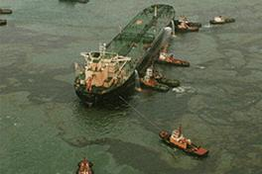
Загрязнение океанов и морей
Ежегодно в Мировой океан попадает более 10 млн.т нефти и до 20% его площади уже покрыты нефтяной пленкой. В первую очередь это связано с тем, что добыча нефти и газа в Мировом океане стала важнейшим компонентом нефтегазового комплекса.
Происходит загрязнение океана и другими видами отходов промышленности. Во все моря мира сброшено примерно 20 млрд. т мусора. Подсчитано, что на 1 кв. км океана приходится в среднем 17 т отбросов.
Серьезную экологическую угрозу для жизни в Мировом океане и, следовательно, для человека представляет захоронение на морском дне радиоактивных отходов и сброс в море жидких радиоактивных отходов.

Slide 10

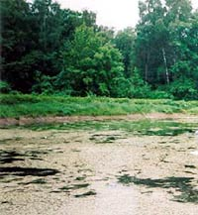
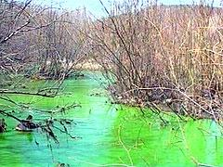
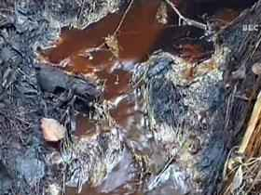
Загрязнение рек и озёр
Большое количество сточных вод, нефтепродуктов и даже жидкие радиоактивные отходы поступают в реки и озера различных регионов мира. Особую угрозу представляют пестициды. Попав в озера, они быстро рассеиваются, но двигаясь по пищевой цепочке, ядохимикаты достигают высокой степени концентрации. Большую угрозу представляют жидкие радиоактивные отходы производства ядерного топлива и оружейного плутония.

Slide 11
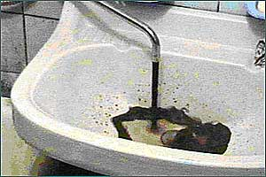
Загрязнение подземных вод
Подземные воды страдают от загрязнений нефтяных
промыслов, предприятий горнодобывающей промышленности,
полей фильтрации, шлаконакопителей и отвалов
металлургических заводов, хранилищ химических отходов и
удобрений, свалок, животноводческих комплексов, не
канализированных населенных пунктов. Происходит ухудшение
качества воды в результате подтягивания некондиционных
природных вод при нарушении режима
эксплуатации водозаборов. Площади очагов
загрязнения подземных вод достигают
сотен квадратных километров.
Из загрязняющих подземные воды
веществ преобладают: нефтепродукты,
фенолы, тяжелые металлы (медь, цинк,
свинец, кадмий, никель, ртуть), сульфаты,
хлориды, соединения азота.
Перечень веществ контролируемых в подземных водах не
регламентирован,поэтому нельзя составить точную картину о
загрязнении подземных вод.

Slide 12
Заключение
Защита водных ресурсов от истощения и загрязнения и их рационального использования для нужд народного хозяйства - одна из наиболее важных проблем, требующих безотлагательного решения.
Одним из основных направлений работы по охране водных ресурсов является внедрение новых технологических процессов производства, переработки и очистки.
Таким образом, охрана и рациональное использование водных ресурсов - это одно из звеньев комплексной мировой проблемы охраны природы.

